Slide 1
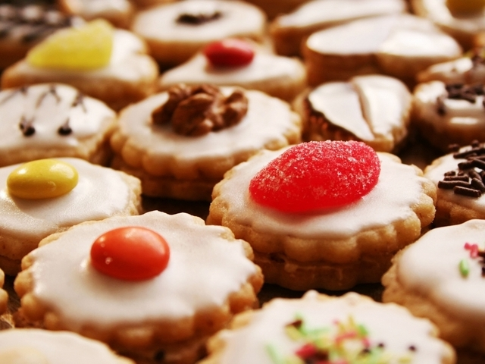
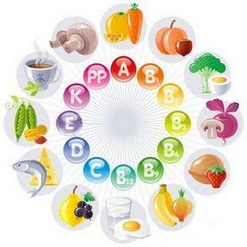
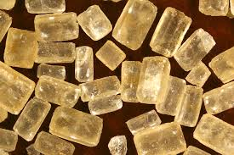
Вуглеводи
Підготував кадет 35 взводу:
Завражний Дмитро

Slide 2
План
1. Вуглеводи;
2. Моносахариди;
3. Дисахариди;
4. Олігосахариди;
5. Полісахариди;
6. Список використаної літератури;

Slide 3
Вуглеводи
Вуглеводи — органічні сполуки з емпіричною формулою Cm(H2O)n, до складу яких входять тільки Карбон, Оксиген та Гідроген. Вуглеводи є складовою частиною клітин усіх живих організмів.
Вуглеводи є найпоширенішими органічними сполуками, що підтверджується тим фактом, що більше ніж половина органічного вуглецю на Землі існує у формі вуглеводів.
План

Slide 4
Вуглеводи
Здебільшого вуглеводи є сполуками рослинного походження — це продукти фотосинтезу, і таким чином вони є базовою ланкою у трансформації сонячної енергії у хімічну для забезпечення життя на Землі.
Поряд з білками і жирами, вуглеводи — важлива складова частина харчування людини і тварин, багато з них використовується як технічна продукція.
План

Slide 5
Вуглеводи
З хімічної точки зору це є полігідроксикарбонільні сполуки та їхні похідні із загальною формулою СnH2nOn. Вуглеводи поділяють на:
моносахариди;
дисахариди;
олігосахариди;
полісахариди.
План

Slide 6
Моносахариди
Моносахариди — прості вуглеводи, вони не піддаються гідролізу — не розщеплюються водою на простіші вуглеводи. Глюкоза і виноградний цукор, С6Н12О6 - найважливіші з моносахаридів; білі кристали солодкі на смак, легко розчиняються у воді. Знаходяться в соку винограду, в багатьох фруктах, а також у крові тварин і людей. М'язова робота виконується головним чином за рахунок енергії, яка виділяється при окисленні глюкози. Глюкоза отримується при гідролізі полісахаридів крохмалю і целюлози (під дією ферментів або мінеральних кислот).
План

Slide 7
Моносахариди
Фруктоза, чи плодовий цукор, С6Н12О6-моносахарид, супутник глюкози в багатьох плодах і ягідних соках; значно солодше глюкози; в купі з нею входить до складу меду. Представляє собою шестиатомний кето спирт. В формулах фруктоз і глюкози показано характерне для цих моносахаридів відносне просторове положення атомів Н і групи ОН які входять у вуглеводний ланцюжок.
Моносахариди, як альдегіди чи кето спирти є зв'язками зі змішаними функціями; природа їх ускладнена властивістю внутрішньо молекулярних взаємодій спиртових гідроксильних груп з альдегідної чи кетонової карбонільної групи.
План

Slide 8
Моносахариди
Завдяки цьому моносахариди існують і вступають в реакцію не тільки у відкритій ланцюговій формі, але й в циклічних формах. Вуглеводний ланцюжок моносахариду, наприклад глюкози, може приймати конформацію, при цьому 1-й С-атом, що має карбонільну групу, зближується із спиртовою групою при 5-м С-атомі;атом Н із групи ОН переміщується до карбонільного кисню, а кисень при 5-м С-атомі з'єднується з 1-м (карбонільним) С-атомом. В наслідок замикається шестичленне, зміст атомів кисню, кільце.
План

Slide 9
Моносахариди
Природна кристалічна глюкоза (виноградний цукор) представляє собою циклічну альфа-формулу. При розчиненні в воді вона переходить в ланцюгову, а через неї в бета-форму; при цьому установлюється динамічна рівновага між усіма формами. Бета-форма також може бути виділена в кристалічному вигляді; в водному розчині вона утворює рівноважну систему, яка має всі форми. Ланцюгова форма існує лише в розчинах, причому в дуже невеликій кількості, а в вільному вигляді не виділена.
План

Slide 10
Дисахариди
Дисахариди — вуглеводи, які при нагріванні з водою в присутності мінеральних кислот чи під дією ферментів піддаються гідролізу, розкладаються на дві молекули моносахаридів.
Буряковий та тростинний цукор (сахароза), С12Н22О11 — найважливіший із дисахаридів. Його добувають із цукрового буряку (в ньому знаходиться до 28% сахарози від сухої речовини) або із цукрової тростини. Він є також у соках берези, клену і деяких фруктах. Сахароза — цінний харчовий продукт. При гідролізі вона розпадається з утворенням молекули глюкози і молекули фруктози.
План

Slide 11
Олігосахариди
Олігосахариди — хімічні сполуки, в яких кілька залишків молекул моносахаридів з'єднані між собою ковалентними зв'язками. Це проміжний клас вуглеводів між моно- і полісахаридами. Серед них найпоширеніші дисахариди, які утворені внаслідок сполучення залишків двох молекул моносахаридів. Наприклад буряковий (або тростинний) цукор — сахароза — складається із залишків глюкози та фруктози, а солодовий — мальтоза — лише з залишків глюкози. Дисахариди мають солодкий присмак. Вони, як і моносахариди, добре розчинні у воді.
План

Slide 12
Полісахариди
Полісахариди — це вуглеводи, які багато в чому відрізняються від моносахаридів і дисахаридів і не мають солодкого смаку, і майже не розчинні в воді. Вони представляють собою складні високомолекулярні сполуки, які під каталітичним впливом кислот чи ферментів піддаються гідролізу з утворенням простіших поліцукридів, потім дицукридів, і, зрештою, багато (сотні і тисячі) молекул моноцукридів.
План

Slide 13
Полісахариди
Важливіший представник поліцукридів — крохмаль і целюлоза. Їхні молекули побудовані із ланок -С6 Н10 О5-, є залишками шестичленних циклічних форм молекул глюкози, загубивших молекулу води, тому склад крохмалю і целюлози виражається однією формулою (С6 Н10 О5). Різниця тільки у властивостях цих поліцукридів обумовлена просторовою ізомерією утворюючих їх моноцукридних молекул: крохмаль побудований із ланок α-, а целюлоза — β-форми глюкози.
План

Slide 14
Полісахариди
Крохмаль (С6 Н10 О5) білий під мікроскопом зернистий порошок, нерозчинний в холодній воді, в гарячій воді набухає, утворює колоїдний розчин (крохмальний клейстер); з розчином йоду дає синє забарвлення. Молекула крохмалю неоднорідна за розмірами. Крохмаль утворюється в результаті фотосинтезу в листі рослин, відкладається «про запас» в клубнях, кореневищах, зернах. В шлунковому тракті людини і тварини крохмаль піддається гідролізу і перетворюється в глюкозу, яка засвоюється організмом.
План

Slide 15
Полісахариди
В техніці перетворення крохмалю в глюкозу (процес оцукрювання) відбувається шляхом кипіння його впродовж декількох годин із розбавленням сірчаної кислоти (каталітичний вплив сірчаної кислоти на оцукрювання крохмалю було винайдено в 1811 р. російським вченим К. С. Кирхгофом). Щоб з утвореного розчину вилучити сірчану кислоту до нього добавляють крейду, утворюючи з сірчаної кислоти нерозчинений сульфат кальцію. Останній відфільтровують і речовину упарюють. Утворюється густа солодка маса — крохмальна патока, що крім глюкози містить значну кількість інших продуктів гідролізу крохмалю.
План

Slide 16
Полісахариди
Патока використовується для приготування кондитерських виробів і для різноманітних технічних цілей. Якщо потрібно отримати чисту глюкозу, то кип'ятіння крохмалю ведуть довше, ніж досягається повніше перетворення його на глюкозу. Отримання після нейтралізації і фільтрування розчин згущають, поки з нього не почнуть випадати кристали глюкози. При нагріванні сухого крохмалю до 200–250°С відбувається часткове розкладання його і отримується суміш менш складних ніж крохмаль, полісахариди називаються декстрином. Декстрин використовується для оздоблення тканин і приготування клею.
План

Slide 17
Полісахариди
Декстрин використовується для оздоблення тканин і приготування клею. Перетворення крохмалю в декстрин пояснюється утворенням підсмаженої корки на випеченому хлібі, а також блиск накрохмаленої білизни.
Целюлоза чи клітковина, (С6 Н10 О5) волокнистої речовини, головна складова частина оболонки рослинних клітин. Величина Х в молекулах целюлози завжди становить приблизно 3000, але може досягати від 6000 до 12000. Найчистіша природна целюлоза — бавовняне волокно — становить 85-90 % целюлози.
План

Slide 18
Полісахариди
В деревині хвойних дерев целюлози знаходиться приблизно 50 % (в склад деревини поряд з целюлозою входять її супутники, серед них важливішим є лігнин — природний полімер, побудований із декількох ароматичних киснево вміщуючих сполук ряду бензолу, і геміцелюлози — споріднені целюлози поліцукриди).
Значення целюлози дуже велике, достатньо вказати, що велика кількість бавовняного волокна йде на виробництво бавовняно-паперових тканин. З целюлози виробляють папір і картон, а шляхом хімічної переробки — цілий ряд різноманітних продуктів: штучне волокно, пластичні маси, лаки, бездимний порох, етиловий спирт.
План

Slide 19
Полісахариди
Целюлоза не розчиняється в воді і діетиловому ефірі і етиловому спирті. Вона не розщеплюється під дією розбавлених кислот, стійка до дії лугів і слабких окисників.
При обробці на холоді концентрованою сірчаною кислотою целюлоза розчиняється в ній, утворюючи в'язкий розчин. Якщо цей розчин вилити в надлишок води, виділяється білий пластичний продукт, так званий амілоїд, що є частково гідралізованою целюлозою. Він схожий з крохмалем за реакцією з йодом (синє забарвлення; целюлоза не дає цієї реакції).
План

Slide 20
Полісахариди
Якщо не проклеєний папір опустити на короткий час в концентровану сірчану кислоту і потім терміново промити, то амілоїд, що утвориться, склеїть волокна паперу, роблячи його щільнішим та міцнішим. Так виготовляється пергаментний папір. При тривалій дії на целюлозу концентрованих розчинів мінеральних кислот вона при підігріві піддається гідролізу, кінцевим продуктом якого є глюкоза.
План

Slide 21
Список використаної літератури
1. М. О. Полумбрик. Вуглеводи в харчових продуктах і здоров’я людини.– К.: Академперіодика, 2011. — 487 с // "Журнал Національної академії медичних наук України", 2011, т. 17, № 3.
План

